Slide 1
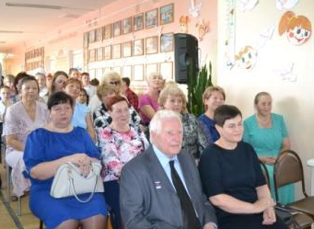
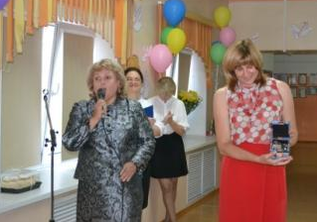
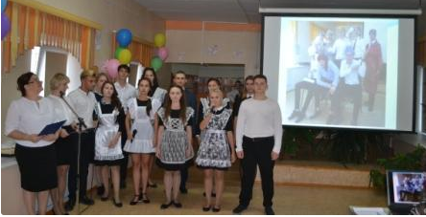
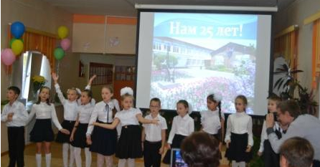
осень года 2018 подошла пора юбилейная, гимназии 25 лет исполнилося. И на праздник в честь этого события собралися всё гости почетные: директора гимназии предыдущие, работники и учителя, у истоков стоявшие, друзья и спонсоры гимназии и, конечно, выпускники любимые.
Да и ребятушки гимназические постаралися, подготовили программу праздничную, от души всех собравшихся поздравили.

Slide 2
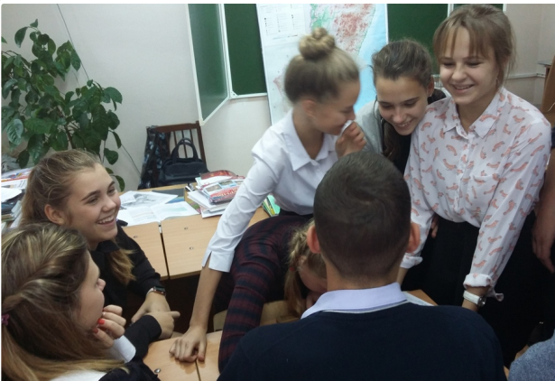
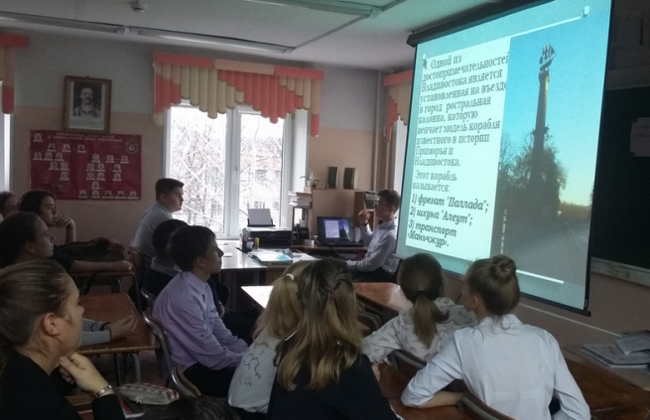
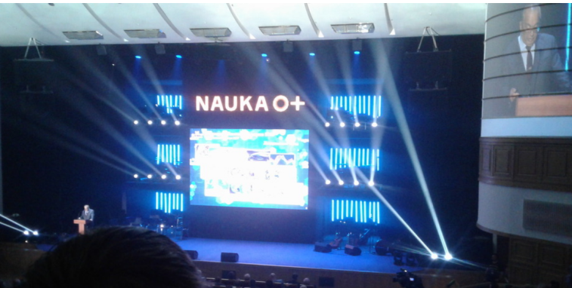
В этот же год знаменательный Приморскому краю родимому 80 лет исполнилося. И затеяли наши старшеклассники в честь этого чудесного события увлекательную игру-путешествие, «Родное Приморье» названную. А детишки с 5 по 8 классы, в сей игре поучаствовавшие, получили о малой родине новые знания и массу эмоций положительных.
Продолжая традиции гимназические проводить исследования научные и участвовать в различных конференциях, одна из учениц гимназии, по имени Скрипцова Ксеньюшка, в Москву на фестиваль науки отправилась, «Nauka 0+» называемый. Программа там была насыщенная: лекции лауреата премии Нобелевской, экскурсии познавательные и, конечно же, с единомышленниками общение.

Slide 3
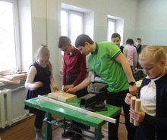
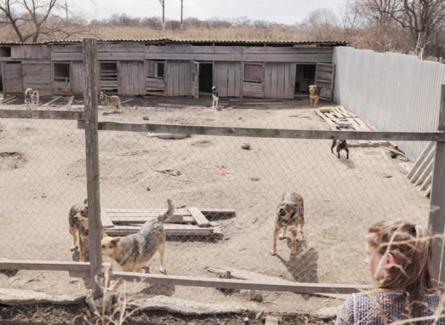
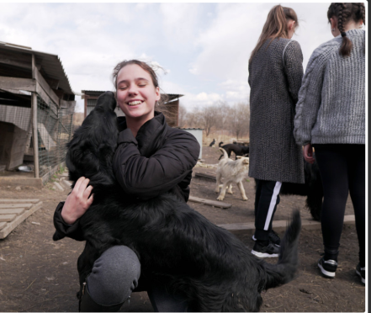
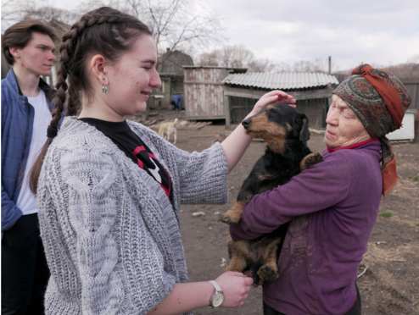
зиму года 2019. А и без дела нашим ребятушкам не сидитися. Любят они рученьками работати. И пригласили для них, чтобы опыта набралися, мастеров из «Леруа Мерлен» организации. Кормушки для птиц они делали. Плодотворно они потрудилися, многому у них научилися.
А еще и дело делали весь год архиважное: зарождали-развивали движение волонтерское! Животных бездомных жалеючи, помогали приюту в Надеждинске: средства денежные собирали, корм для животинок приобретали, ездили с собачками погуляти да за кошечками поухаживати.

Slide 4
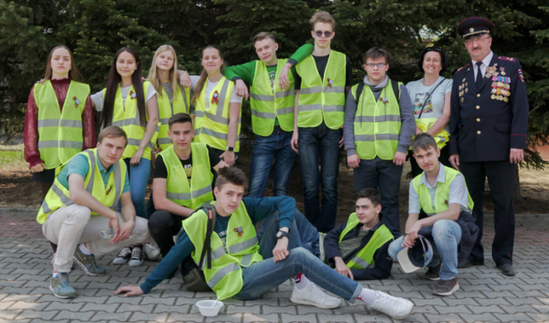
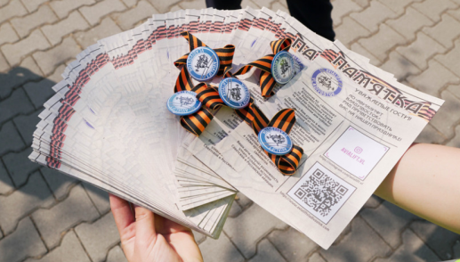
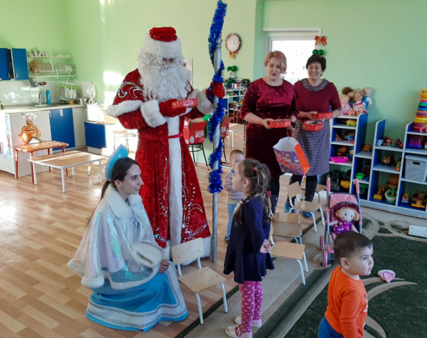
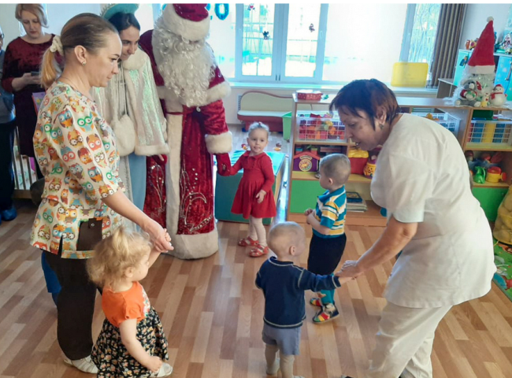
В рамках же самоопределения профессионального поучаствовали в мероприятии компании АвиаЛифт, ко Дню Победы приуроченному. Хорошо ребятушки поработали. Друг с другом покрепче сплотилися, к делу возможному присмотрелися.
А под Новогодья праздник в детские дома-приютя отправилися, чтоб без радости и подарочков ни один ребятенок не оставлен был.

Slide 5
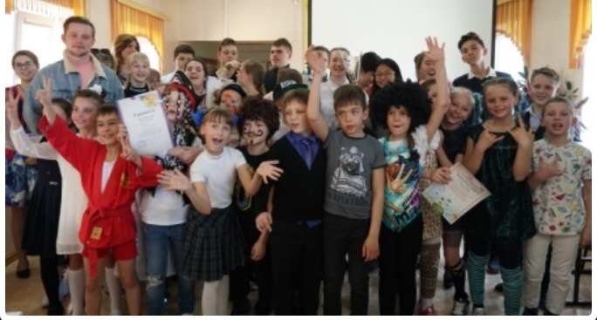
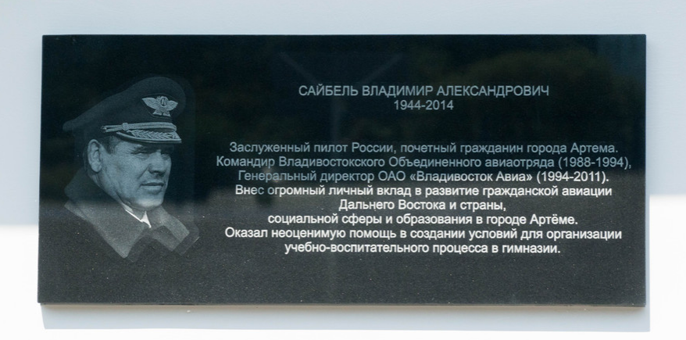
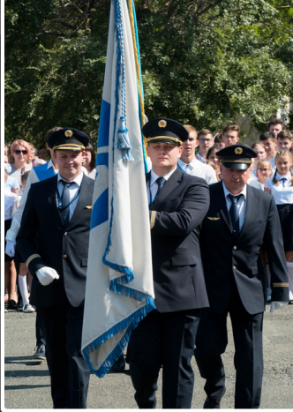
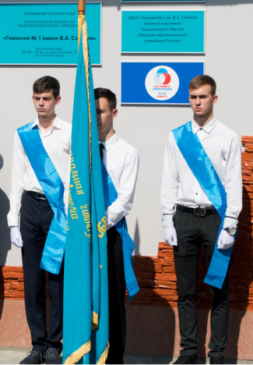
И, конечно же, традиции чтят гимназические: лигу КВН свято хранят, проводят фестивали КВНовские, в городских конкурсах участвуют.
Да и важное в сей год случилось событие: к началу нового года учебного присвоили нашей гимназии имя славное человека знаменитого, да и Сайбеля Владимира свет Александровича. Состоялось открытие торжественное доски памятной, мемориальноей!

Slide 6
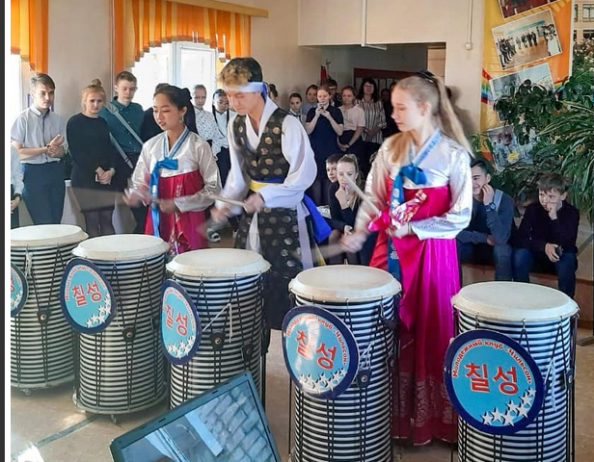
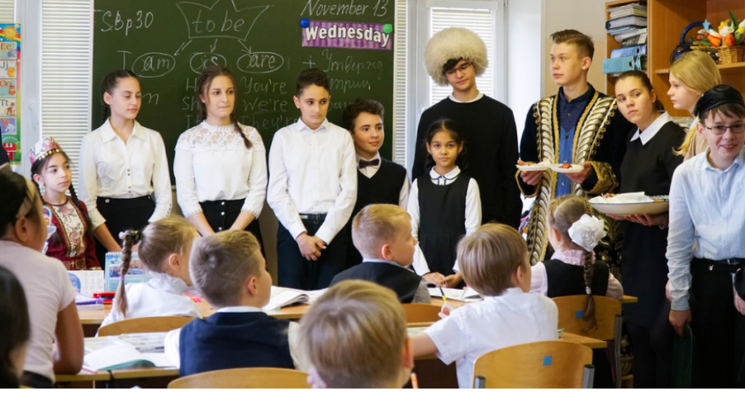
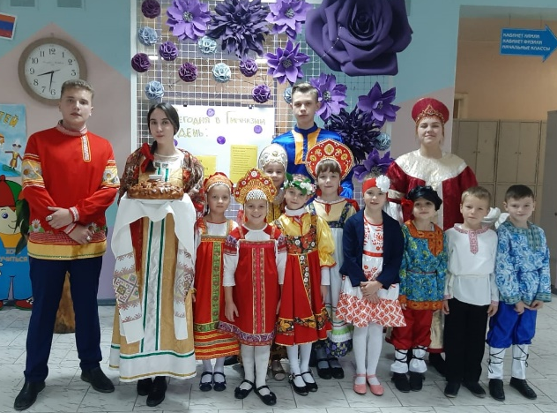
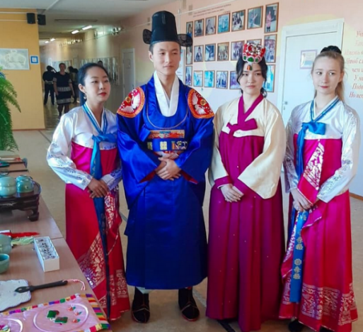
А уж детушки наши активные не сидят на месте – всё дела себе придумывают. Вот и Неделю национальностей провести решили: познакомить своих товарищей со славными национальными традициями тех, кто в гимназии обучается. Ярко всё прошло, впечатляюще; и костюмы тут, и номера концертные, и блюда кухонь народов разныих.
Уж и выпустились выпускники те славные, а их всё словом добрым вспоминают.

Slide 7
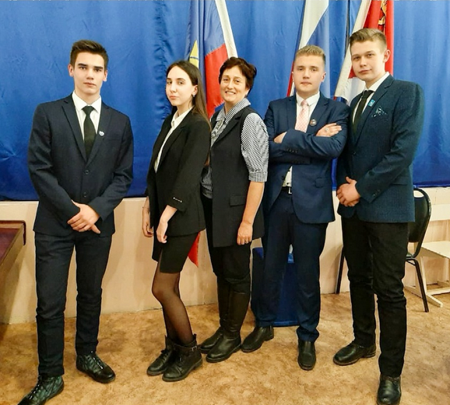
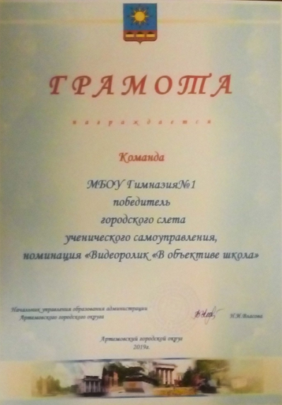
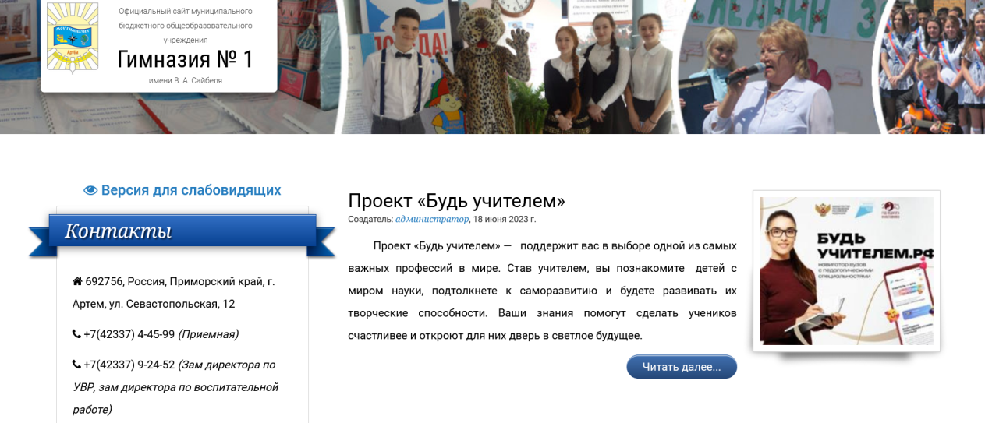
При такой работушке-то славноей, есть с чем было выступити-показатися на Слете городском самоуправления ученического. Отлично свою деятельность представили, многими регалиями отмечены.
И учителя от ребятушек отставать не хотят: Баштавая Ольга дочь Сергеева, информатики учительница, в Первом Всероссийском смотре-конкурсе «Лучший сайт образовательного учреждения» поучаствовала, местом первыем была отмечена.

Slide 8
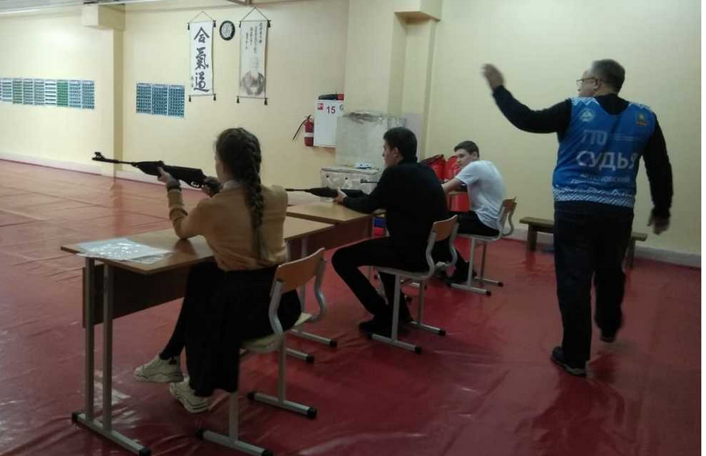
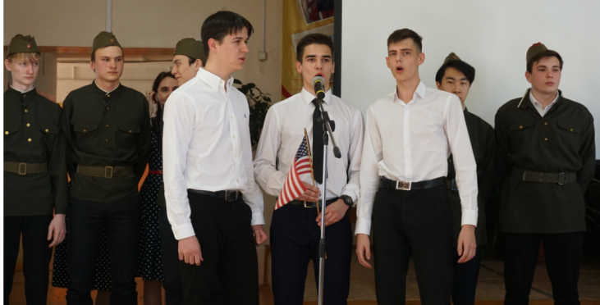
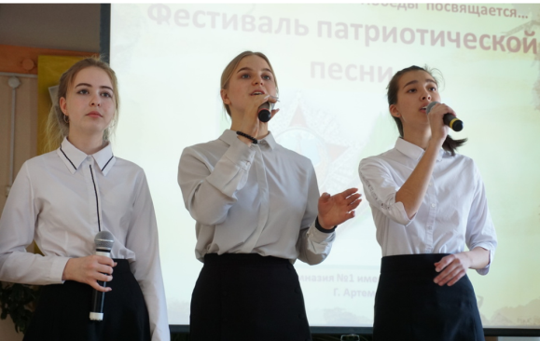
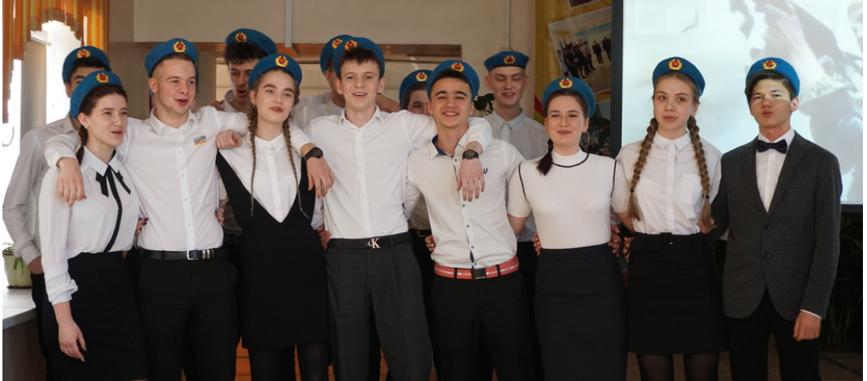
год 2020 бодрым шагом вошла гимназия, сразу заслугами была отмечена: место второе командное, а Сорокопуд Денисушка серебро завоевал в зачете личноем.
Фестиваль же песни патриотической, традиционно в гимназии проводимый, из года в год всё ярче и креативней становится, таланты детские раскрываючи.

Slide 9
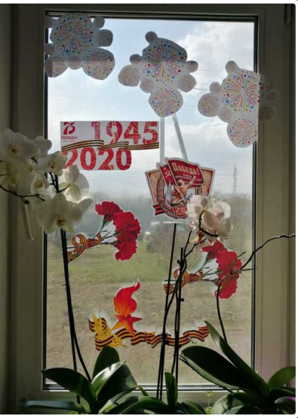
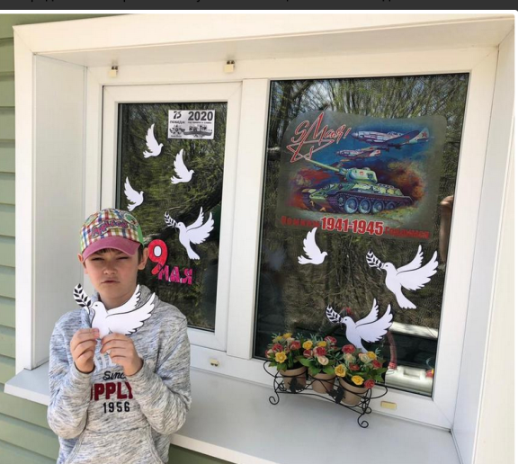
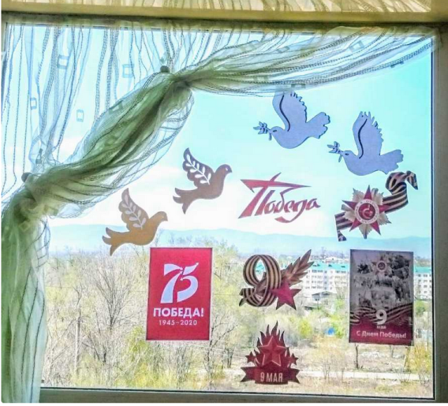
Но не дала сила злая гимназии развиватися: собирались на небушке тучи черные, затянула грусть-печаль землю-матушку. Пришла беда, откуда не ждали: расползся по земле Ковид-змей, стал людей косить нешуточно!
И перешли мы все на обучение дистанционное, стали новые приемы и методы обучения осваивать, лишь бы не затихла жизнь в гимназии. И не только продолжали учитися, но и в различных конкурсах участвовати.
И «Окна Победы» украсили.

Slide 10
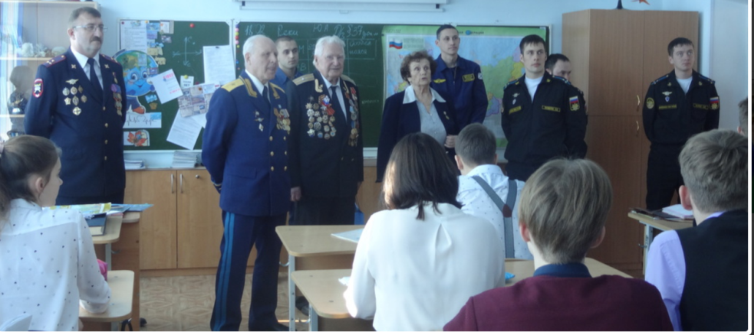
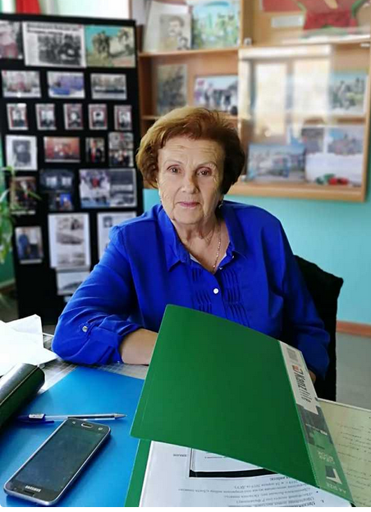
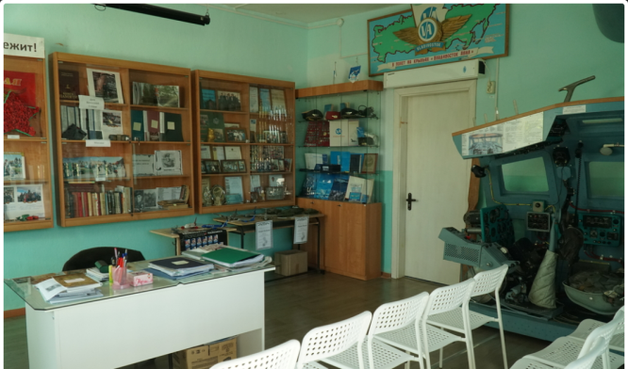
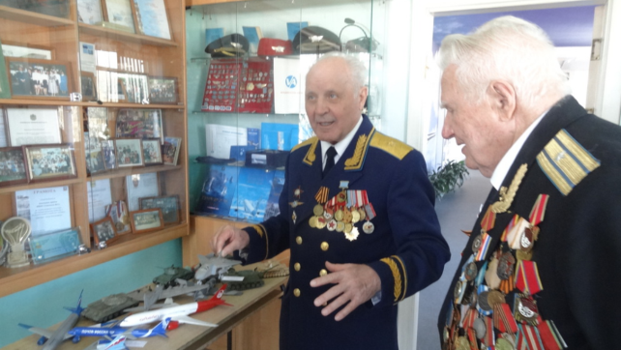
И зарядкой семейной позанималися.
Невзирая на трудности ковидные да на сложности дистанционные, наша славная Князева Людмила свет Андреевна, педагог-организатор гимназический, работой своей увлеченная, во Всероссийском смотре-конкурсе поучаствовала, где лучшие комнаты и музеи боевой славы выбиралися. Да и заняла в нем место Первое, на всю Россиюшку гимназию прославила.

Slide 11
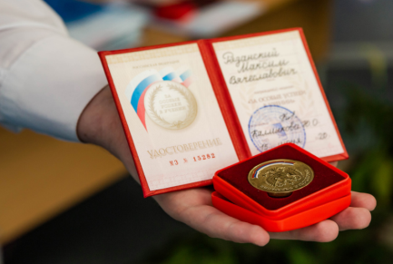
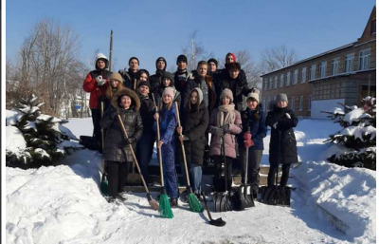
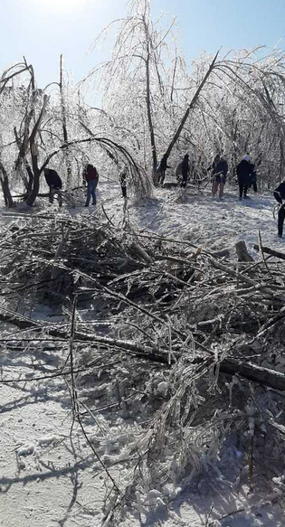
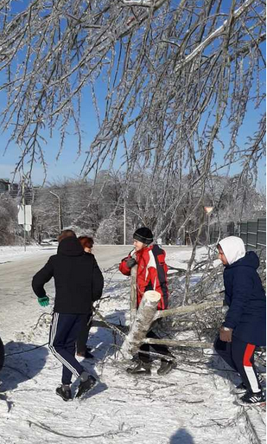
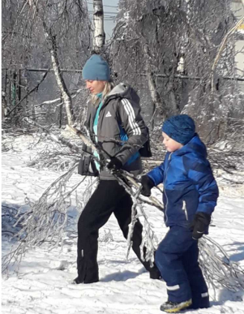
А еще сей год отмечен был тем, что выпустили последних ребятушек, что по гендерному признаку для учебы распределялися.
Любят свою гимназию ребятушки. По мере сил, своих и родительских, стараются ее в беде не оставити. Вот и еще одной беды последствия – ледяного дождя разрушения – всем миром принялись ликвидировать: разгребати заносы снежные, поломанные ветки отпиливать.

Slide 12
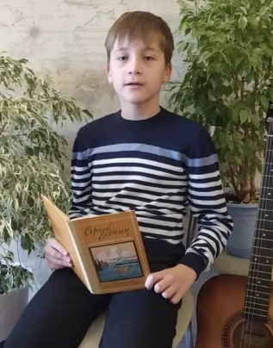
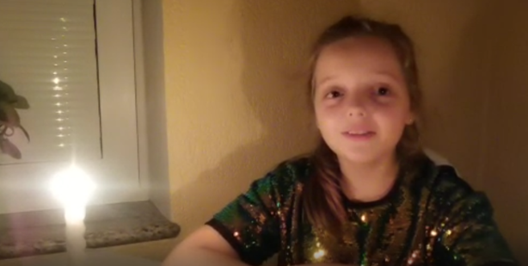
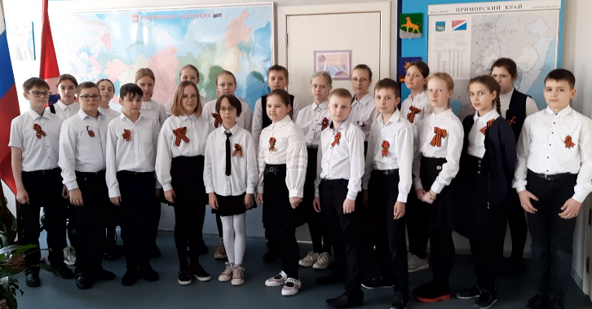
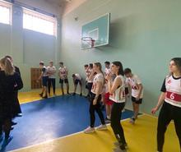
начале года 2021 не избавилась страна от трудностей. Но учителя и детушки гимназии не утратили сильнейшего желания сохранить традиции гимназические, поучаствовать в конкурсах новыих.
Конкурс видеопрочтений стихотворений Есенина.
Видеофестиваль песни патриотической.
А и к весне ограничения ослабили. И вернули состязания Президентские, где наши детишки спортивные свои навыки-умения показать смогли: заняли 1-ое место общекомандное, показали себя и в теории, и в подготовке физической.

Slide 13
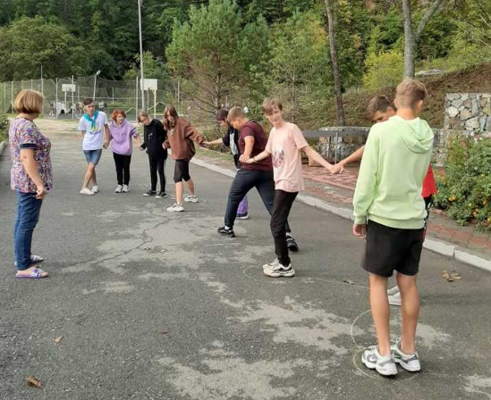
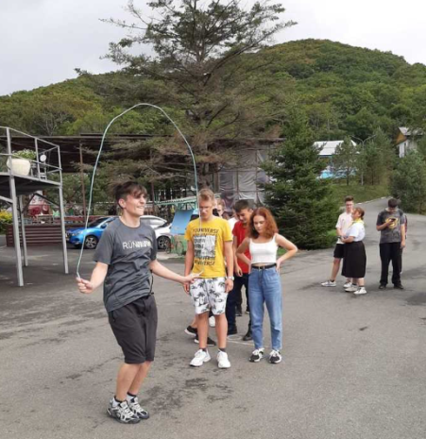
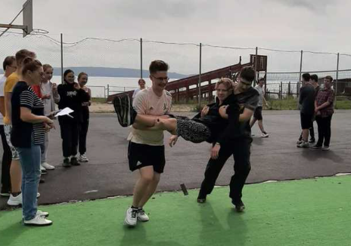
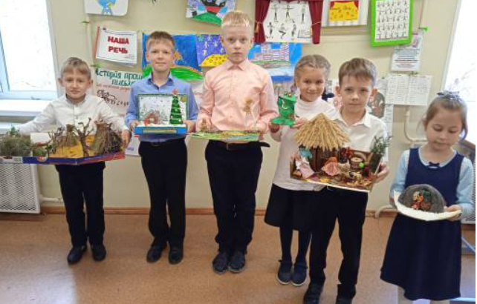
И вернулись наши школьные традиции: старшеклассников слет туристический, что на базе «Юность» проводили-то.
И выставки работ персональные, чтоб ребята могли талантами похвастаться.

Slide 14
А по учебе-то как все соскучились! Пригласили к себе мы «Мир Кванториума», чтоб могли наши учащиеся в мир физики глубже погрузитися.

Slide 15
год 2022 предложила Пушкарева Ирина свет Геннадиевна присоединиться к движению Всероссийскому, организовать отряд «Юнармейцев» гимназический. И приглашены были ребята в часть военную за номером 09928 на празднование годовщины 67. И там ребятушки познакомились со всевозможной инженерной техникой, посмотрели быт военнослужащих, попробовали себя в роли стрелков ворошиловских.

Slide 16
А весна-то – время особое, традиционно для «Ученика года» предназначенное. И две девицы наши десятиклассницы Османова и Левицкая, обе Настасьюшки, в этом конкурсе поучаствовали и обе в финал вышли. Уж и первая Настасьюшка названа была «Личностью творческой», а вторая стала безусловным победителем!

Slide 17
А ещё в тот год май месяц уж очень плодотворным был. Много событий ко Дню Победному приурочили. На Хасан ребятушки съездили, памяти воинов наших поклонилися.
И митинг состоялся замечательный.

Slide 18
А на конкурсе чтецов «О доблести, о подвиге, о славе» вдохновенно и трогательно ребятишки стихи почитали.
Да и лето года сего оказалось знаменательным: состоялись VII Игры Международные, «Дети Азии» называемые. Многие ребятушки гимназические в этих играх поучаствовали, результаты показали отличные. А один из них, Непомнящих Алешенька, победителем стал в составе команды сборной Приморья по самбо и медаль получил золотую!

Slide 19
А еще в год сей было принято решение, решение да на уровне государственном: начинать каждую неделю учебную с поднятия флага российского. И отмечено это событие было линейкой торжественной.
И о чём мечтали, свершилося! В сентябре состоялось открытие Центра детских инициатив, под руководством Марченко Ирины свет Петровны. Это место объединять было призвано гимназистов всех возрастов ученических, чтобы младшие у старших училися и их дело потом продолжать могли.

Slide 20
Интеллект свой ребятушки пестуют: тешатся играми интеллектуальными гимназическими, «Что? Где? Когда?» называемыми. У истоков их старший брат стоял, старший сын из семейства Беляевых. А славного сего дела продолжателем младший брат стал, Беляев Максимушка.
Но на этом они не остановилися. К 150-летию В.К.Арсеньева, широко по краю Приморскому отмечаемому, поучаствовали дети в викторине, свои знания о крае показать смогли.

Slide 21
Но без творчества жить не могут ребятушки, и дабы поучаствовать в конкурсе Всероссийском коллективов хоровых и вокальныих, создали из старшеклассников группу поющую-вокальную и название ей дали «Колибри». Да так удачно выступили, что за пояс заткнули всех соперников и место заняли первое!
А и с «Братством боевым» артемовским наши гимназисты сотрудничают: в военно-спортивной игре «Дальневосточный герой» поучаствовали.

Slide 22
год 2023. Сей год традиционными победами встретили.
В X Городском чтецов конкурсе, «Берега Отечества» названием, гимназисты массово поучаствовали: из 55 участников 14 в финал выйти удостоились.
А также и в «Президентских соревнованиях» победу в этапе муниципальноем одержали.

Slide 23
Да и в XVIII Городской конференции, «В науку шаг за шагом» называемой, гимназисты отлично выступили, проекты свои представили, многие первыми местами отмечены.
И учителя наши гимназические, про инновации в образовании сведующие и желающие новые формы в учении использовати, организовали «Урок в океанариуме».

Slide 24
А ещё мы самыми первыми в городе открыли отделение Первичное Российского движения детей и молодежи «Движение первых».
Возрождение традиций и в том состоялося, что вернули конкурс родительский, «Отличник детства» названием. 10 лет конкурсу исполнилось, сохранился он, несмотря на COVID, змеище поганое. Благодарностями и подарками памятными отмечены 33 семьи и 4 комитета родительских.

